Slide 1
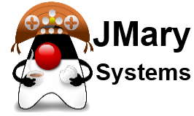



<
>
Gerenciamento de Projetos
Baixe este projeto
em Java no Github.
4
PARTE
<
>

Slide 2

<
>
Gerenciamento de Projetos
Unidade 03:
Métodos ágeis para gestão de projetos
// métodos ágeis para gestão de projetos
// escritório de projetos – PMO
<
>

Slide 3

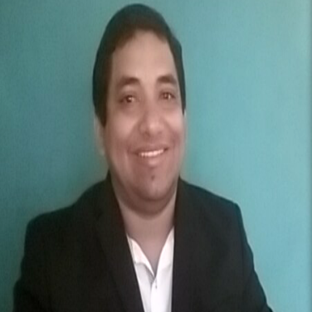
<
>
Gerenciamento de Projetos
Autores
Mariana Carvalho Henrique
Cleilson Henrique de Araujo

Slide 4
<
>
Gerenciamento de Projetos
Prefácio
A informação e a sobrevivência
O aprendizado atual está como sempre foi: manipulado, desde sua criação.
Desde o tempo dos homens e mulheres das cavernas a informação é sobrevivência. Quando o ser humano passou da fase de utilizar a informação para apenas sobreviver, ele começou a utilizá-la como meio de controle e repressão a sua própria tribo/sociedade/meio em que vive/natureza.
Desde então temos tribos contra tribos, civilizações contra civilizações, impérios contra impérios...
Sendo que o que determina o vencedor desde o tempo das cavernas até hoje é a informação.
Quando o ser humano começou a utilizar a primeira grande informação que foi a utilização do fogo, a natureza e as outras tribos atacadas não tinham chance alguma e foram derrotadas.
Quando o ser humano começou a utilizar armas primitivas do tempo da pedra lascada de fabricação humana, as outras tribos atacadas não tinham chance alguma e foram derrotadas.
Quando o ser humano começou a utilizar armas, utilizando o minério de ferro entre outros, posteriormente manipulando-os até se chegar as espadas lanças..., as outras tribos atacadas não tinham chance alguma e foram derrotadas.
Quando o império chinês criou e utilizou a pólvora e o seu uso em combates/guerras se espalhou as sociedades que utilizavam apenas espadas lanças... foram derrotadas. E chegamos a criação da bomba atômica e nuclear, como saber se o aprendizado é manipulado?
Tente você(uma sociedade/grupo/indivíduo) criar uma bomba atômica ou nuclear.
Nas nossas aulas, não vou lhe ensinar a criar uma bomba atômica ou nuclear. Irei repassar as informações acumuladas das gerações anteriores para a sobrevivência das futuras gerações.
Conforme o nosso histórico, a geração ou gerações que irão sobreviver serão as que mais bem utilizarem a informação.

Slide 5



Livro/Vídeo
<
>
Informações complementares
Links das vídeo aulas online:
www.youtube.com/c/JMarySystems/playlists?view_as=subscriber
Dos conteúdos deste livro na web:
http://www.jmarysystems.com.br/Leitura_e_Aprendizagem/Leitura_e_Aprendizagem.html
Das perguntas e respostas deste livro na web:
http://www.jmarysystems.com.br/Perguntas_e_Respostas/Perguntas_e_Respostas.html
Do programa em Java e outros projetos que além do conteúdo do livro, tem uma bateria de exercícios que complementam a totalidade da aprendizagem:
https://github.com/jmarysystems?tab=repositories
Visite-nos na web:
http://www.jmarysystems.com.br
jmarysystems@mail.com

Slide 6
<
>
Gerenciamento de Projetos
Índice
1. Grupo de processo de planejamento
1.1. Plano de gerenciamento do projeto
2. Gerenciamento do escopo
2.1.Planejar o gerenciamento do escopo
2.2.Coletar os requisitos
2.3.Definir o escopo
2.4.Criar a EAP (Estrutura Analítica do Projeto)
3. Gerenciamento do cronograma
3.1. Definir, sequenciar e estimar as atividades
3.2. Desenvolver e controlar o cronograma
4. Gerenciamento do custo
4.1. Estimar o custo e determinar o orçamento e controlar os custos
5. Gerenciamento da qualidade
5.1. Planejar, gerenciar e controlar a qualidade
6. Gerenciamento dos recursos
6.1. Planejar, estimar, adquirir, gerenciar e controlar os recursos
7. Gerenciamento das comunicações
7.1. Planejar, gerenciar e monitorar as comunicações
8. Gerenciamento do risco
8.1. Planejar o gerenciamento do risco
8.2. Identificar, realizar análise, planejar respostas, implementar respostas e monitorar os riscos

Slide 7














<
>
Gerenciamento de Projetos
Símbolos utilizados
Neste conteúdo
Para início de conversa
Orientação da disciplina
Fique atento
Indicação de livro
Palavras do professor
Veja o vídeo!
Subcategoria
Assunto
Assunto
Fica a dica
Categoria
Subcategoria
Exercício(s)

Slide 8
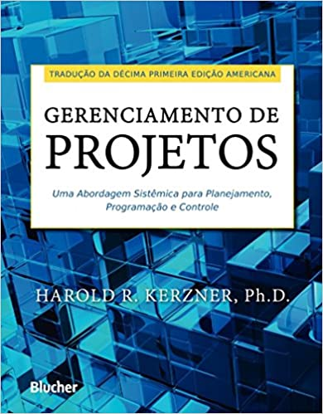
<
>
Gerenciamento de Projetos
Referências Bibliográficas
Indicação de livro
Título: Gerenciamento de Projetos
Autor: Harold R. Kerzner
Data: Janeiro/2015
Tipo: Livro impresso

Slide 9
<
>
Gerenciamento de Projetos
Construção do conhecimento
Introdução
Para início de conversa
Vamos começar a construção do conhecimento neste oceano de letras, sílabas, palavras, frases e versos que bem estruturados produzem e transmitem conhecimento.
Para aprender, uma boa leitura ou várias até fixar o que foi lido é o primeiro passo no mundo do conhecimento. O segundo passo é a resolução dos exercícios escritos à mão e no mesmo dia estudado.
Orientação da disciplina
Nesta disciplina ou qualquer outra, você precisa absorver o que estuda.
Por isso após você estudar todo ou parte do conteúdo desta disciplina, resolva os exercícios ou crie alguns você mesmo com suas anotações.
Lembrando que o estudo é feito após assistir a aula, assistir a aula não é estudar.
Todo conteúdo após estudado é necessário ser feito a resolução dos exercícios para poder fixar o conhecimento.
No entanto os exercícios tem de serem escritos e resolvidos no caderno à mão, após o estudo do conteúdo e no mesmo dia.
Caso se interesse mais sobre estas táticas condicionadas a nós seres humanos criadas, desenvolvidas e aperfeiçoadas durante décadas, assista a palestra do gênio e super.:
Prof Pierluigi Piazzi
Link: https://www.youtube.com/watch?v=BoMmj_Xt-pk

Slide 10
<
>
Gerenciamento de Projetos
Construção do conhecimento
Introdução
Fique atento
Não se esqueça que em cada unidade você encontrará um vídeo que deverá ser assistido no momento indicado.
Este vídeo irá complementar este conteúdo a fim de ampliar, ainda mais, o seu conhecimento acerca do tema tratado em cada unidade.
Ao final de cada unidade você deverá realizar as atividades.
Fica a dica
Uma pequena observação que quero deixar para você é:
caso não tenha visto por completo a Unidade anterior, é importante que você retorne e estude totalmente essa unidade.
A nossas disciplinas são construídas em cima de uma sequência lógica de assuntos.
Todos eles têm como objetivo desenvolver o seu raciocínio lógico.
Isto significa que se você avançar de unidade sem concluí-la, pode ter seu desenvolvimento comprometido.

Slide 11
<
>
Gerenciamento de Projetos
OBJETIVOS DA UNIDADE
Conhecer as principais ferramentas de metodologias ágeis de projeto.
Métodos ágeis para gestão de projetos
–
// Crystal
// FDD (Feature-driven Development)
// DSDM (Dynamic Systems Development Method)
// Kanban
// Lean Software Development
// XP (Extreme Programming)
// Scrum
Escritório de projetos – PMO
–
// Escritórios de gerenciamento de projetos ágeis
OBJETIVOS DA UNIDADE

Slide 12
<
>
Gerenciamento de Projetos
Métodos ágeis para gestão de projetos
Podemos gerenciar projetos de várias maneiras. A melhor escolha está em analisar a estrutura do produto final a ser produzido. Quando um projeto pode ser estruturado de forma sequencial – como na construção civil, por exemplo –, utilizamos o ciclo de vida preditivo.
O ciclo preditivo é quando temos escopo, prazos e custos determinados na fase inicial, e o escopo requer cuidado com qualquer alteração. Se pudermos ter entregas parciais, nas quais não há necessidade de mapear todos os processos, que podem não ser conhecidos, para esses projetos utilizamos o ciclo adaptativo que são ágeis.
Requisitos são elaborados com frequência durante a entrega;
Entregas acontecem com frequência de acordo com os subconjuntos avaliados pelo cliente de todo o produto;
Mudanças são incorporadas em tempo real durante a entrega;
As partes-chaves interessadas são envolvidas constantemente;
Riscos e custos são controlados à medida em que surgem requisitos e restrições.
Cabe à equipe de gerenciamento do projeto determinar o melhor ciclo de vida de cada projeto.
Uma crítica ao PMBOK é sua extensa e volumosa documentação, que demanda muito tempo no planejamento e execução. Embora os processos sejam necessários e os documentos também, tempo pode ser economizado, quando a construção, principalmente em desenvolvimento de software, pode ser feita de forma mais colaborativa.
Vamos saber mais sobre os métodos ágeis, para que você possa opinar seguramente em seus projetos, quando usar o método cascata – ciclo preditivo –, ou o método ágil – ciclo adaptativo.
Métodos ágeis são aqueles compatíveis com os princípios ágeis criados no Manifesto Ágil.
Métodos ágeis para gestão de projetos

Slide 13
<
>
Gerenciamento de Projetos
Métodos ágeis para gestão de projetos
O Manifesto Ágil foi criado em 2001 por 17 grandes desenvolvedores de softwares que queriam simplificar a forma dos projetos, já que a imprevisibilidade era constante em todos.
Na construção de softwares para atender às demandas da área de negócios, que pode mudar muito rápido, antes mesmo da documentação ficar pronta, a agilidade se faz necessária.
Ao se reunirem, criaram um manifesto com quatro valores e 12 princípios a serem seguidos.
Os valores do manifesto se contrapõem aos valores tradicionais – não os ignorando, mas relevando suas importâncias. Os valores são:
Indivíduo e interações sobre processos e ferramentas;
Software funcional sobre documentação abrangente;
Colaboração do cliente sobre negociação de contratos;
Resposta às mudanças sobre seguir um plano.
// Indivíduo e interações sobre processos e ferramentas O sucesso de um projeto está em entender a necessidade do cliente e buscar soluções que satisfaçam suas expectativas e necessidades. Isso pode mudar muito rápido, e o cliente nem sempre sabe o que quer e precisa. Os processos e as ferramentas ajudam após as decisões tomadas e não devem ser negligenciados, mas o cliente precisa estar mais próximo para a comunicação e qualidade das entregas, tão logo elas possam ser validadas.
// Software funcional sobre documentação abrangente A documentação extensa e abrangente sobre o software em desenvolvimento não garante a qualidade e a comunicação entre as partes interessadas. A documentação deve ser feita; ela é necessária para a governança e a base de conhecimento da organização, mas não deve engessar o desenvolvimento. A funcionalidade do código permite que o cliente sinta, veja, perceba e se manifeste quanto ao resultado, conduzindo o desenvolvimento de forma a atender aos objetivos esperados.
Métodos ágeis para gestão de projetos

Slide 14
<
>
Gerenciamento de Projetos
Métodos ágeis para gestão de projetos
// Colaboração do cliente sobre negociação de contratos Os contratos externos de desenvolvimento firmados entre as partes, normalmente, são regidos por regras, custos e tempo limitantes. O método ágil permite que as mudanças necessárias ocorridas durante o projeto sejam atendidas sem causar conflito. Para atender a essas mudanças, o tempo estimado e o custo podem ter acréscimos, nem sempre aceitos pelo cliente. A colaboração e a proximidade do cliente permitem a decisão entre a mudança e a necessidade.
// Resposta às mudanças sobre seguir um plano Imprevisibilidades fazem parte dos projetos. Todo o cuidado de detalhar os requisitos na fase inicial não garante o controle de processos e execuções sem mudanças. As incertezas do mercado e os riscos aos quais as organizações estão sujeitas precisam ser atendidos com flexibilidade, já que muitas mudanças agregam valor ao produto inicial e não devem ser ignoradas por não estarem na documentação. O cliente precisa de um produto que lhe atenda hoje, talvez, diferente do que foi especificado em seu início.
Métodos ágeis para gestão de projetos

Slide 15
<
>
Gerenciamento de Projetos
Métodos ágeis para gestão de projetos
Os 12 princípios ágeis do Manifesto Ágil são:
01
A prioridade é garantir a satisfação do cliente com entregas antecipadas e contínuas. Isso permite a transparência sobre o desenvolvimento, aumentando a confiança.
02
As mudanças, mesmo tardias, agregam valor ao produto do cliente e são bem-vindas: não adianta entregar ao final de um período um produto que já não atende à sua necessidade e não agrega vantagem competitiva.
03
Priorize entregas funcionais com frequência, em pequenos intervalos. Isso garante que riscos e mudanças possam ser atendidos e o feedback do cliente, obtido.
04
O projeto tem de atender ao cliente; quanto maior a cooperação entre a área de negócio e a área de desenvolvimento, maior a probabilidade do resultado positivo. A responsabilidade sobre o resultado do produto final precisa ser compartilhada entre todos.
05
Pessoas motivadas são capazes de executar seus trabalhos de forma diferenciada. Ter credibilidade e confiança na produção do trabalho da equipe permite a construção de produtos melhores.
06
Transmita a informação cara a cara; é a melhor forma. Não permita que mal-entendidos e dúvidas atrapalhem a comunicação que precisa ser feita entre a equipe.
07
Software funcional é a melhor medida para entregar produtos com qualidade e valor.
Métodos ágeis para gestão de projetos

Slide 16
<
>
Gerenciamento de Projetos
Métodos ágeis para gestão de projetos
08
A parceria entre cliente e equipe deve ser constante e priorizar a construção do software. Manter o ritmo de entregas parciais e de qualidade constantes até a entrega final.
09
Prezar a qualidade técnica e o design mesmo construindo de forma ágil.
10
Simplificar o desenvolvimento. A análise de Pareto que diz que 20% do esforço podem gerar 80% dos resultados esperados. Cabe bem aqui.
11
Equipes auto organizáveis constroem software com melhores arquiteturas, requisitos e design. A equipe tem que conhecer o que deve ser feito e de que forma.
12
A equipe avalia como se tornar mais eficaz, com intervalos regulares, e reflete e ajusta seu comportamento, criando as melhores práticas e as efetivando nos trabalhos.
Métodos ágeis para gestão de projetos

Slide 17
<
>
Gerenciamento de Projetos
Métodos ágeis para gestão de projetos
Na síntese, os métodos ágeis tornam o escopo mais flexível em contraposição aos modelos tradicionais, que o engessam. A satisfação do cliente e a preocupação em atender às suas necessidades, entregando qualidade e valor, é a proposta ágil.
Além do mais, os métodos ágeis representam mais comportamento e atitude. Uma equipe se torna ágil à medida que se compromete em promover o conhecimento e comportamentos que foram identificados e os conduziram a uma maior eficiência.
Existem muitas metodologias e frameworks ágeis disponíveis no mercado. Cada projeto pode ser enquadrado na melhor metodologia que o atende.
Framework: um sistema de regras, ideias ou crenças que é usado para planejar e decidir algo (Cambridge Dictionary, 2019).
Métodos ágeis para gestão de projetos

Slide 18
<
>
Gerenciamento de Projetos
Métodos ágeis para gestão de projetos
O Crystal é uma família de métodos desenvolvidos por Alistair Cockburn, em meados da década de 1990, designada para atender às pequenas equipes de desenvolvimento com projetos de baixa criticidade até grandes equipes com projetos de alta criticidade.
A metodologia a ser empregada depende da quantidade de pessoas dentro da equipe versus a criticidade. O foco é a gestão de pessoas visando a interação, habilidade, talento e comunicação, partindo do princípio de que pessoas possuem habilidades e talentos diferentes e que isso influencia o desenvolvimento dos projetos de softwares.
As quantidades de pessoas são representadas por cores, como: branco, usado até oito pessoas; amarelo, que pode ser usado de oito até 20 pessoas; laranja, usado nos times de 20 a 50 pessoas; e vermelho, com grupos de 50 a 100 pessoas.
A criticidade é definida por níveis de conforto, baixo custo, alto custo e risco de vida.
A indicação do método é que, em equipe menores, com cores mais claras, o risco de problemas tende a representar prejuízos menores. Com equipes grandes, ocorreria o contrário; cores mais fortes representam prejuízos maiores.
Crystal

Slide 19




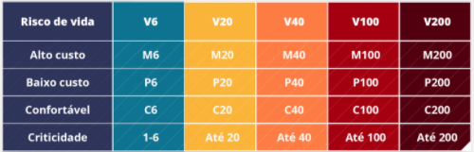
<
>
Gerenciamento de Projetos
Métodos ágeis para gestão de projetos
Garantir a entrega funcional e em
pequenos períodos;
Os gargalos devem ser encontrados e resolvidos;
A comunicação eficiente entre o desenvolvedor
e o cliente gera produtos melhores;
As pessoas se sentem seguras para levantar
problemas e falar sobre o que as incomodam.
A Tabela 1 representa a metodologia.
Crystal

Slide 20
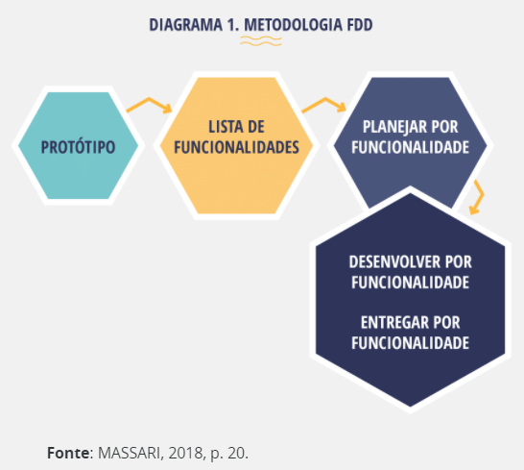
<
>
Gerenciamento de Projetos
Métodos ágeis para gestão de projetos
A FDD (Desenvolvimento Dirigido a Funcionalidades) é uma metodologia simples que busca apresentar resultados funcionais, tangíveis e frequentes.
Através do desenho do protótipo do produto, uma lista de requisitos é construída e o desenvolvimento é planejado para atender às funcionalidades. O projeto é faseado pelas suas funcionalidades.
O Diagrama 1 representa a metodologia FDD.
Protótipos: um método para se obter respostas iniciais sobre os requisitos através de um modelo funcional do produto esperado antes de efetivamente construi-lo (PMI, 2017).
FDD (Feature-driven Development)

Slide 21
<
>
Gerenciamento de Projetos
Métodos ágeis para gestão de projetos
As boas práticas recomendadas pela FDD são:
A equipe formada por área de negócio e desenvolvimento é focada em explorar e entender o produto a ser desenvolvido;
O desenvolvimento por funcionalidades e entregas curtas permite o feedback rápido para mudanças, riscos e problemas;
Cada indivíduo é responsável pela propriedade individual de seu código;
A funcionalidade terá um time de especialista para cada projeto de desenvolvimento;
As inspeções ajudam a garantir a qualidade da entrega;
Controle do versionamento do código e sua rastreabilidade;
Verificação constante para saber se o código não se corrompeu, garantindo a integração do código existente com o desenvolvido;
Manter a visibilidade do desenvolvimento, sempre de forma transparente.
FDD (Feature-driven Development)

Slide 22
<
>
Gerenciamento de Projetos
Métodos ágeis para gestão de projetos
O método DSDM (Metodologia de Desenvolvimento de Sistemas Dinâmicos) enfatiza o envolvimento constante do usuário, analisando o ciclo de vida do projeto fazendo iterações e incrementos.
A solução final não pode ser entregue de uma só vez. São propostas entregas parciais e que atendam ao negócio rapidamente, priorizando suas necessidades e as menos importantes, implementadas ao final do projeto.
Com a natureza iterativa, é possível verificar a necessidade de ajustes e alterações antes da entrega, contribuindo para a melhoria contínua do processo.
O ciclo de vida de um projeto segue quatro fases, como o estudo de viabilidade, iteração do modelo funcional, iteração de design e construção e a implementação.
Essa metodologia pode ser utilizada junto a outros métodos e apresentam oito princípios importantes:
DSDM (Dynamic Systems Development Method)

Slide 23
<
>
Gerenciamento de Projetos
Métodos ágeis para gestão de projetos
Kanban é uma palavra japonesa, que pode ser traduzida para “tabuleta” ou “cartão” e sua meta é auxiliar o acompanhamento do fluxo de trabalho.
A metodologia propõe o uso do painel Kanban.
O modelo tradicional do Kanban é representado por uma tela em branco com quadros que são preenchidos pelas palavras do (“a fazer”), doing (“fazendo”), done (“feito”), da esquerda para a direita, pelos post-its coloridos, e são facilmente movimentados entre um quadro e outro na execução de uma lista de tarefa.
Atualmente, temos muitos softwares que constroem a virtualização do quadro e faz o uso colaborativo entre equipe.
O quadro pode representar várias outras situações, dependendo da necessidade da equipe. Podem ser criados quadros que subdividem o processo em fases, por exemplo. A estratégia de levar o cartão de um lado ao outro, uma atividade simples, permite a atualização constante e a identificação do que está sendo produzido.
São cinco os princípios fundamentais:
O fluxo de trabalho deve ser visível: tornar a atividade tangível permite a visualização do fluxo do trabalho podendo ser organizado, otimizado e rastreado;
Limitar o trabalho (work in progress): o trabalho em andamento pode gerar gargalos e a visibilidade do quadro permite a ação para equilíbrio;
Gerenciar o fluxo: para identificar problemas e melhorias;
Tornar as regras e processos conhecidos: toda a equipe tem a percepção do que está acontecendo e isso pode evitar mal-entendidos;
Colaboração: a equipe consegue identificar possíveis pontos de melhoria contínua.
KANBAN

Slide 24
<
>
Gerenciamento de Projetos
Métodos ágeis para gestão de projetos
O Lean (Desenvolvimento de Software Enxuto) é um conjunto de princípios de manufatura agrupados para eliminar o desperdício.
Muitos dos seus valores coincidem com os valores ágeis e estão diretamente ligados à redução de desperdício. O conceito de desperdício é tudo que não é feito para o cliente.
Usando os conceitos nos softwares, toda espera do desenvolvimento causada pela falta de informação, a documentação excessiva, as funcionalidades e as rotinas não solicitadas pelo cliente são desperdícios.
São identificados sete princípios básicos:
1. Eliminar o desperdício
–
Trabalho parcialmente feito: o trabalho concluído é o trabalho entregue;
Processos extras: a documentação excessiva não agrega valor ao software final;
Funcionalidades extras: desenvolver o que não foi pedido só para agradar;
Alteração da tarefa: planejar a execução das tarefas, construir tudo ao mesmo tempo e acabar não produzindo como deveria;
Espera: o tempo de espera por informação impede a liberação da equipe que fica ociosa;
Esforços de comunicação: grandes equipes requerem boa comunicação para não terem desperdícios do dia a dia no que diz respeito a locomoção, espera, transporte, etc.;
Defeitos: entrega de software com defeito, isto é, cheio de bugs, gera custos de qualidade e tempo.
2. Fortalecer o time
–
As equipes devem ter sua auto-organização e ser autodirigidas. Evite microgerenciamento;
Lean Software Development

Slide 25
<
>
Gerenciamento de Projetos
Métodos ágeis para gestão de projetos
3. Entregas rápidas
–
Podemos aumentar o ROI com entregas de valor rápidas e frequentes. O cliente pode iniciar a utilização do software antes da entrega total;
4. Otimiza o todo
–
O software concluído é maior que todas as partes entregues e deve sempre estar alinhado aos interesses da organização;
5. Construir com qualidade
–
A qualidade não será testada ao final do software somente, cada entrega assegura sua qualidade e podem ser utilizadas técnicas como:
Teste unitário de desenvolvimento orientado a testes (TDD);
Refatoração;
Integração contínua.
6. Adiar decisões
–
Coletar informações para fortalecer a tomada de decisão, sem deixar para o último momento;
7. Amplificar conhecimento
–
Facilitar a comunicação e o feedback contínuos entre as equipes durante o desenvolvimento.
Lean Software Development

Slide 26
<
>
Gerenciamento de Projetos
Métodos ágeis para gestão de projetos
O XP é uma metodologia de desenvolvimento com conceitos não tangíveis, mas que faz a diferença na qualidade final do produto e na motivação dos times. Agrupa cinco valores e 13 princípios:
1. Simplicidade
–
Nos desenvolvimentos, atentar-se para a regra dos 80/20 (Pareto) implementando apenas o básico, não antecipando funcionalidades;
2. Comunicação
–
A comunicação entre o time e o cliente é fundamental. A comunicação deve ser direta, eficaz e esclarecedora;
3. Feedback
–
Permite o processo de melhoria. Aqui também se enquadra o feedback não só do time como do software, com testes mais longos e frequentes identificando quebras. O feedback para o cliente pode identificar erros rapidamente e definir prioridade;
4. Coragem
–
Define o conceito de time unido, sem medo de expor ideias e ocorrências para o grupo. Quanto ao código, deve-se focar no que é realmente necessário e sempre refatorá-lo em prol da melhoria;
5. Respeito
–
É fundamental existir respeito às diversidades das personalidades da equipe, no ambiente de trabalho.
XP (Extreme Programming)

Slide 27
<
>
Gerenciamento de Projetos
Métodos ágeis para gestão de projetos
Seus 13 princípios são:
Equipe inteira: as equipes devem estar próximas e unidas;
Jogos de planejamentos: planejamento de iterações e releases;
Entregas curtas: entregas em curto espaço de tempo;
Teste de clientes: o cliente descreve os testes e são desenvolvidas as ferramentas para automação dos testes;
Propriedade coletiva de código: o código é de toda a equipe que trabalha nele, resultando no compartilhamento de conhecimento e todos são responsáveis por ele. O risco é mitigado no caso de saída de algum membro da equipe;
Padronização de código: todos devem ter o mesmo entendimento do código. A padronização deve ser construída pela equipe;
Ritmo sustentável: o ritmo do trabalho deve ser constante e sustentável, evitando-se horas extras para a produtividade da equipe;
Metáfora: criar maneiras simplificadas, como metáforas, para se designar o projeto. Exemplo: Cerificação em Projetos = CP;
Integração contínua: verificar a integridade do código, com testes automatizados, todas as vezes que um novo código for integrado no código existente;
Desenvolvimento orientado a testes (TDD): testar o comportamento de uma funcionalidade, de forma automatizada, antes mesmo do código ser desenvolvido;
XP (Extreme Programming)

Slide 28
<
>
Gerenciamento de Projetos
Métodos ágeis para gestão de projetos
Refatoração: para a melhoria constante da qualidade do software. Implica em reestruturar o código existente sem alterar o comportamento de sua funcionalidade;
Design simples: focar nos conceitos de simplicidade;
Programação em par: é uma forma eficaz de reduzir os bugs. Enquanto um codifica, o outro dá feedback. Ajuda as equipes a criar soluções simples, rápidas, garantindo mais qualidade e performance.
XP (Extreme Programming)

Slide 29
<
>
Gerenciamento de Projetos
Métodos ágeis para gestão de projetos
O Scrum é o método ágil mais utilizado. Ele se baseia em entregas incrementais e processos iterativos, cujo desenvolvimento ocorre junto com a descoberta conforme o projeto vai sendo executado.
A teoria do Scrum é centrada no controle de processos empíricos, no quais a decisão vem das experiências e do que não é conhecido.
Os três pilares do Scrum são:
Transparência: todo o processo deve estar visível para todos envolvidos, inclusive para o cliente;
Inspeção: o processo deve ser inspecionado sempre buscando oportunidades de melhorias;
Adaptação: todas as melhorias identificadas devem ser feitas o mais rápido possível, de forma a evitar novos desvios.
Segundo Ken Schwaber e Jeff Sutherland (2017), criadores do Scrum, os valores do Scrum são fundamentais para todo time:
Quando os valores de comprometimento, coragem, foco, abertura e respeito são incorporados e vividos pelo Time Scrum, os pilares do Scrum de transparência, inspeção e adaptação tornam-se vivos e constroem a confiança para todos. (SCHWABER; SUTHERLAND, 2017).
SCRUM

Slide 30
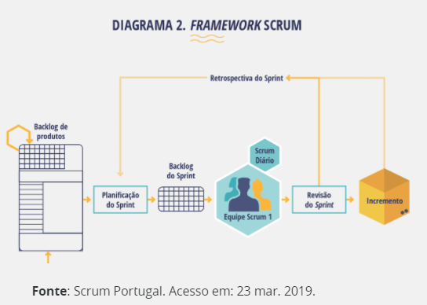
<
>
Gerenciamento de Projetos
Métodos ágeis para gestão de projetos
Para criar os projetos de softwares, o Framework Scrum propõe uma visão objetiva do negócio e o desenvolvimento de um conjunto de características do produto por ordem de importância.
Ocorre que o cliente, ou o seu representante (product owner), seleciona as características (product backlog) do produto que devem ser desenvolvidas por ordem de importância (sprint backlog), e dentro de um tempo determinado (sprint), a equipe de desenvolvedores (dev time) irá produzir as características selecionadas do produto.
Existem três papéis e responsabilidades no Scrum:
Product owner (PO);
Dev time;
Scrum master.
SCRUM

Slide 31

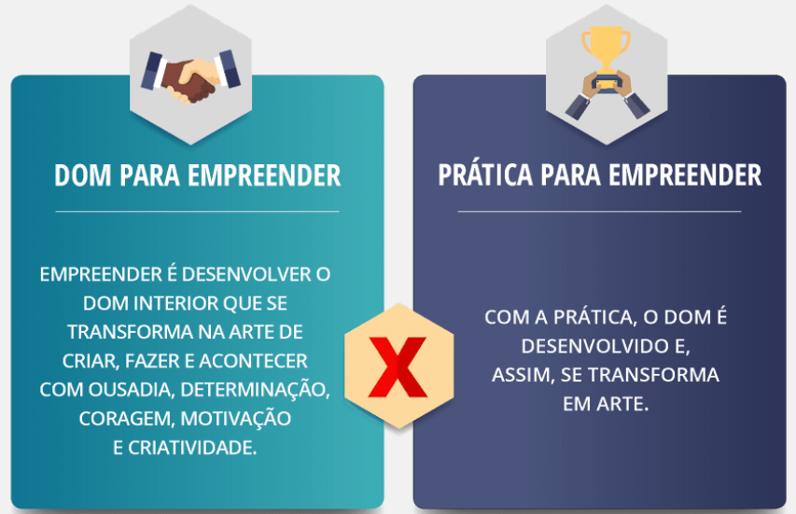
<
>
Gerenciamento de Projetos
Métodos ágeis para gestão de projetos
Product owner (PO), ou dono do produto, é o representante do
cliente dentro do Time Scrum. Ele compreende a necessidade
do cliente, prioriza e organiza as atividades, garantindo o
desenvolvimento e a visibilidade.
É sua responsabilidade:
Explicar claramente os itens do backlog do produto;
Ordenar os itens para alcançar metas e missões;
Otimizar o trabalho do time;
Garantir que o backlog do produto seja visível, claro para todos, mostrar no que o time vai trabalhar;
Tirar dúvidas no nível necessário de entendimento;
É o único responsável por gerenciar o backlog do produto.
Exemplo
Exemplo

Slide 32
<
>
Gerenciamento de Projetos
Métodos ágeis para gestão de projetos
Segundo Dias (2015), é trabalho do PO, no início do projeto:
Identificar as necessidades estratégicas do projeto com os patrocinadores, time, infraestrutura, áreas envolvidas, etc.;
Realizar reuniões de kick-off;
Listar a visão do produto e elaborar artefatos;
Listar os requisitos do product backlog;
Organizar e priorizar o product backlog.
E durante o projeto:
Participar das reuniões de planejamento e de revisão;
Quando convidado pelo time, participar da reunião diária e estar disponível para dúvidas;
Elaborar plano de release;
Manter o product backlog;
Atualizar o Plano de Release.
Ao término do projeto:
Promover e participar da retrospectiva do projeto;
Tornar resultados visíveis para outros projetos.
SCRUM

Slide 33
<
>
Gerenciamento de Projetos
Métodos ágeis para gestão de projetos
Dev Time, ou equipe de desenvolvimento, é o desenvolvedor responsável por produzir as características selecionadas do produto. Gerencia as atividades técnicas (sprint backlog). Os times de três a oito integrantes são os que apresentam mais produtividade.
O Time Scrum tem como características:
São auto-organizados. Ninguém diz ao time como transformar o backlog do produto em incremento de funcionalidade;
Times são multifuncionais, têm todas as habilidades necessárias, enquanto equipe, para criar o produto;
O Scrum não reconhece títulos dentro da equipe;
O Scrum não reconhece sub-times;
Os integrantes podem ter habilidades específicas, mas a responsabilidade pertence a todos do time.
Scrum master é o coach da equipe. É chamado líder servidor, o responsável por remover impedimentos e ser o facilitador dentro do time, garantindo que as regras do Scrum sejam aplicadas e seguidas.
O trabalho sobre a responsabilidade do Scrum Master:
Scrum Master para PO:
Garantir o entendimento do domínio do produto por todos do time;
Encontrar técnicas para o gerenciamento efetivo do backlog;
Ajudar o time a entender necessidades;
Garantir que a organização feita pelo PO gere valor;
Compreender e praticar com agilidade;
Facilitar eventos Scrum.
SCRUM

Slide 34
<
>
Gerenciamento de Projetos
Métodos ágeis para gestão de projetos
Scrum master com time:
Treinar o time em autogerenciamento e interdisciplinaridade;
Ajudar o time a criar valor;
Remover impedimentos para o time;
Facilitar eventos;
Treinar o time para a adoção do Scrum.
Scrum master para a organização:
Liderar e treinar na adoção do Scrum;
Planejar implementação do Scrum na organização;
Ajudar funcionários e partes interessadas a compreender o desenvolvimento empírico;
Trabalhar com outros Scrum para a eficácia do Scrum na organização.
O Scrum utiliza quatro eventos para inspeção e adaptação. Todos têm duração máxima e permitem desperdício no processo. Os eventos são:
Planejamento da sprint;
Reunião diária;
Revisão da sprint;
Retrospectiva da sprint.
SCRUM

Slide 35
<
>
Gerenciamento de Projetos
Métodos ágeis para gestão de projetos
A sprint é o evento principal, com tempo definido (time-boxed) de um mês ou menos, cujo incremento ou produto liberável é criado. Uma sprint se inicia logo após o término da anterior.
O planejamento da sprint consiste em reuniões diárias, desenvolvimento, revisão e uma retrospectiva. O planejamento tem um tempo máximo de oito horas não ultrapassando um mês de duração. Deve responder a perguntas como:
O que pode ser entregue na próxima sprint?
Como realizar o trabalho para a entrega?
Essa reunião tem como base o backlog do produto, a entrega incremental, o que será a próxima entrega e as avaliações de impedimento. Durante a sprint, não são feitas mudanças que possam comprometê-la, a qualidade não diminui e o escopo é clarificado e renegociado com o PO e o time quanto mais for aprendido.
Cada sprint produz uma entrega dentro de um tempo não maior que um mês corrido, com metas e um plano previsto e flexível com incrementações. Somente o time de desenvolvedores pode avaliar o que será completado na próxima entrega.
O cancelamento da sprint só é autorizado pelo PO e deve ocorrer antes de seu término para não atrapalhar a próxima. As razões de cancelamento podem ser por a entrega se tornar obsoleta pelas condições de mercado ou tecnologia. Raramente o cancelamento faz sentido pelo pouco tempo de duração da sprint.
A reunião diária do Scrum é um evento de 15 minutos realizado todos os dias, para o time planejar as próximas 24 horas. É mantida no mesmo horário e local e é uma reunião interna do time. O objetivo é atingir as metas da sprint.
SCRUM

Slide 36
<
>
Gerenciamento de Projetos
Métodos ágeis para gestão de projetos
São questionamentos dessa reunião diária:
O que eu fiz ontem que ajudou o time a atingir a meta da sprint?
O que farei hoje para ajudar?
Vejo obstáculos que impeçam a mim e ao time de atingir a meta?
A revisão da sprint é realizada ao final dela para incrementar ou adaptar o backlog do produto. Não é uma reunião de status, e sim informal, de colaboração entre as partes interessadas e o time.
Sua duração é de no máximo quatro horas e inclui os seguintes elementos, conforme Ken Schwaber e Jeff Sutherland (2017):
Os participantes incluem o Time Scrum e os Stakeholders-chaves convidados pelo product owner;
O product owner esclarece quais itens do backlog do produto foram “prontos” e quais não foram “prontos”;
O time de desenvolvimento discute o que foi bem durante a sprint, que problemas ocorreram e como eles foram resolvidos;
O time de desenvolvimento demonstra o trabalho que está “pronto” e responde às questões sobre o incremento;
O product owner discute o backlog do produto tal como está. Ela (ou ele) projeta os prováveis alvos e as datas de entrega se baseando no progresso até aquele momento, se necessário;
O grupo todo colabora sobre o que fazer a seguir, e é assim que a revisão da sprint fornece valiosas entradas para o planejamento da sprint subsequente;
Revisão de como o mercado ou o uso potencial do produto pode ter mudado e o que é a coisa mais importante a se fazer a seguir; e,
Revisão da linha do tempo, orçamento, potenciais de mercado para a próxima versão esperada de funcionalidade ou de capacidade do produto.
SCRUM

Slide 37
<
>
Gerenciamento de Projetos
Métodos ágeis para gestão de projetos
A retrospectiva da sprint é a oportunidade que o time tem de inspecionar e criar um plano de melhoria. Essa reunião ocorre depois da reunião da sprint, e antes do planejamento da próxima sprint. Com no máximo três horas, seus propósitos são:
Inspecionar a última sprint;
Identificar e ordenar itens bem-sucedidos para melhorias;
Criar um plano para incrementar as melhorias.
O Scrum apresenta artefatos que representam valor. Esses artefatos são projetados para maximizar a transparência das informações permitindo o mesmo entendimento.
São artefatos Scrum:
Backlog do produto;
Sprint backlog;
Incremento;
Definição de “pronto”.
O backlog do produto é a lista ordenada de requisitos, necessária para produzir o produto. O PO é o responsável pela sua definição.
O backlog do produto nunca está completo, tem sua evolução ao longo de todo projeto, sendo dinâmico para atender sempre o que o produto precisa. Lista características, funções, requisitos, melhorias e correções. Deve ser sempre refinado, adicionando detalhes, estimativas e ordem entre o PO e o time.
SCRUM

Slide 38
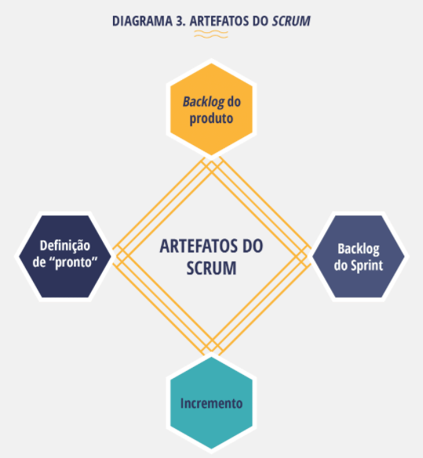
<
>
Gerenciamento de Projetos
Métodos ágeis para gestão de projetos
O backlog da sprint é uma lista do backlog do produto que foi criada para a sprint produzir. É a previsão para o time do que deve ser produzido, qual funcionalidade e o trabalho necessário para a entrega, tornando visível o trabalho do time.
Sempre que um novo trabalho é necessário, o backlog da sprint é adicionado e atualizado. O time monitora o backlog da sprint durante toda sprint.
O incremento é a lista dos backlogs já produzidos, as entregas já feitas. Um incremento é criado sempre ao final de cada sprint.
A definição de “pronto” é a entrega. É o trabalho concluído, que produziu o incremento de funcionalidades do produto.
Cada incremento produzido no “pronto” deve ser adicionado aos incrementos anteriores, completamente testados e com as funcionalidades garantidas.
O Scrum é tido como um container para outras técnicas, metodologias e práticas.
SCRUM

Slide 39
<
>
Gerenciamento de Projetos
Escritório de projetos – PMO
Segundo o PMI, um escritório de gerenciamento de projetos é uma estrutura de gerenciamento que padroniza os processos de governança relacionados ao projeto e facilita o compartilhamento de recursos, metodologias, ferramentas e técnicas.
Nas organizações em que a área de projetos é bem definida e o desenvolvimento de novos projetos tem estratégias de inovação, a estrutura de um escritório de gerenciamento de projetos (PMO) é fundamental para o planejamento e controle.
As lições aprendidas em cada projeto não devem ser negligenciadas, e os escritórios são responsáveis por gerenciarem esse conhecimento na empresa, evitando que erros cometidos em outros projetos possam ocorrer novamente. Além disso, os escritórios otimizam o uso de recursos, já que concentram as informações de todos os projetos em andamento e possuem a visão dos novos que ainda estão sendo planejados, equilibrando suas necessidades e demandas.
Os escritórios podem ter influência diversas entre as empresas, e suas funções podem ser:
Suporte
–
A maior função é o papel consultivo. Controla os históricos e fornece modelos e práticas recomendadas e treinamento. É um repositório com baixo nível de controle;
Controle
–
Estrutura a utilização das metodologias e gerencia os projetos indicando ferramentas, formulários, modelos e disseminando a governança em toda a estrutura. O nível de controle é médio;
Diretivo
–
Controla os projetos diretamente, selecionando os gerentes que ficam subordinados ao escritório. O nível de controle é alto.
Escritório de projetos – PMO

Slide 40
<
>
Gerenciamento de Projetos
Escritório de projetos – PMO
Nas empresas em que o EGP tem a função de apoio e alinhamento estratégico, as avaliações dos projetos são feitas o tempo todo para atingirem seus objetivos de negócio.
As autoridades dos escritórios se diferenciam de empresa para empresa, mas elas podem:
Fazer recomendações;
Disseminar o conhecimento;
Encerrar projetos;
Tomar medidas necessárias.
A principal função dos escritórios é o apoio aos gerentes:
1.
No controle e gerenciamento de recursos compartilhados;
2.
No desenvolvimento de metodologias e padrões para o gerenciamento dos projetos;
3.
Na orientação, na supervisão e no treinamento;
4.
No monitoramento e na auditoria de projetos;
5.
No gerenciamento de políticas, procedimentos, modelos e documentos compartilhados;
6.
No gerenciamento da comunicação entre os projetos.
Escritório de projetos – PMO

Slide 41
<
>
Gerenciamento de Projetos
Escritório de projetos – PMO
Para estabelecer um EGP, os desafios enfrentados são, principalmente, o entendimento do papel do escritório na organização.
A definição de sua missão, descrição de seu papel na organização em todos os níveis organizacionais, maturidade em gestão de projetos, avaliação do investimento e melhorias pretendidas com a implantação devem ser levantadas.
A concepção dos escritórios em algumas organizações é cercada de preconceitos e de difícil implantação. Segundo Barcaui (2012), alguns dos motivos de isso ocorrer são:
1.
Escritórios são orientados para os processos e não para os produtos;
2.
Escritórios são criados para compensar a deficiência de gerentes inexperientes, com baixo desempenho;
3.
Escritórios desenvolvem somente métricas e não beneficiam projetos ou clientes diretamente;
4.
Escritórios geram burocracia, visando ao sucesso do projeto por padrões determinados e não pelo cliente;
5.
Escritórios concentram poder retirando poder dos gerentes de projetos;
6.
Escritórios interferem nas atividades de gerenciamento nos projetos;
7.
Escritórios estimulam guerra de poder;
8.
E, por fim, eles aumentam o tempo de resposta a problemas pela necessidade de comunicação da gerência sob o restante da equipe.
Escritório de projetos – PMO

Slide 42
<
>
Gerenciamento de Projetos
Escritório de projetos – PMO
O fator primordial para a implementação do escritório, sem dúvida, é a maturidade da organização em gestão de projetos.
As organizações estruturadas, que reconhecem o valor de processos, aplicam as boas práticas aprendidas para a redução de problemas, riscos e desperdícios, e têm maior probabilidade de sucesso com os escritórios.
A estratégia de criação dos escritórios se justifica e as vantagens e os benefícios podem ser:
1.
A organização tem uma melhor visualização dos projetos em andamento, seus resultados e desempenhos;
2.
A agilidade das decisões, quando existe uma estrutura para o gerenciamento;
3.
Educar a organização para os benefícios do gerenciamento de recursos, tempo e padrões próprios;
4.
A economia obtida pela adoção de práticas que melhoram o produto final e a redução de custos e tempo, para viabilizarem a preparação dos projetos.
Os investimentos na criação dos escritórios se justificam no resultado eficiente dos projetos e na análise de custo-benefício, traduzidos por benefícios monetários, melhorias de trabalho e de gestão, mas devem seguir a decisão de viabilidade devido à multiplicidade de aspectos a serem considerados.
Escritório de projetos – PMO

Slide 43
<
>
Gerenciamento de Projetos
Escritório de projetos – PMO
Os escritórios ágeis propõem a administração dos projetos de forma transparente e adaptável, enquanto inspecionam as entregas de seus múltiplos projetos.
Segundo Cruz (2017), um PMO Ágil é:
1.
Focado em pessoas;
2.
Direcionado ao monitoramento e controle sútil;
3.
Leve por definição;
4.
Simples de ser entendido;
5.
Promotor de novos hábitos que provocam mudanças culturais;
6.
Executor de uma governança ágil;
7.
Focado na melhoria contínua do próprio PMO.
Vários projetos são monitorados, selecionados, priorizados através de um único backlog.
O PMO Ágil visa a acelerar a cultura ágil, respeitando e contribuindo para que a organização e todos os envolvidos nos projetos entendam e sejam ágeis.
O PMO Ágil se concentra em trabalhar sempre nos pilares ágeis de transparência, inspeção e adaptação.
Escritórios de gerenciamento de projetos ágeis

Slide 44
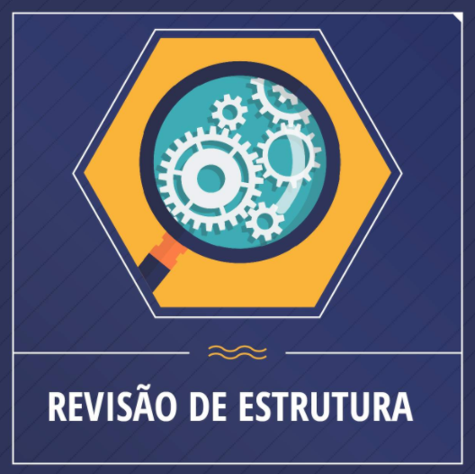
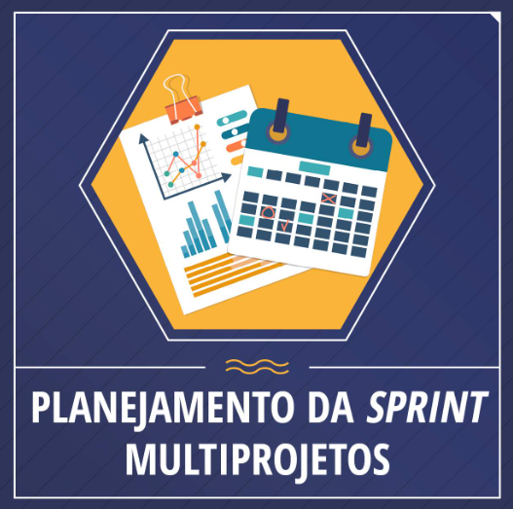

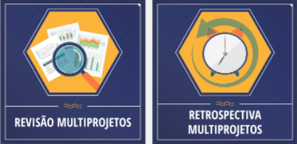
<
>
Gerenciamento de Projetos
Escritório de projetos – PMO
Para controle e governança, são propostos cinco eventos formais:
Escritórios de gerenciamento de projetos ágeis

Slide 45
<
>
Gerenciamento de Projetos
Escritório de projetos – PMO
Os papéis propostos são o gestor do PMO, o gerente de projetos e o analista de projetos. Todos eles compõem o time de melhoria constante da organização.
O artefato usado é o backlog de projetos que lista os projetos em execução tendo uma única priorização.
Todo trabalho do PMO ágil pode ser feito por os membros da equipe e é composto por grupos de processos destinados à revisão estratégica dos projetos e ao acompanhamento de execução.
A sprint multiprojetos é a iteração em que existe o controle pelos gestores e seus times. Composta por eventos e cerimônias que cuidam dos artefatos, e utilizando a aplicação de ferramentas e técnicas, promove a colaboração, descentralizando a gestão, criando eficiência e evitando os desperdícios.
Segundo Cruz (2017), a sprint multiprojetos responde às seguintes questões:
Quais metas do PMO Ágil serão atingidas na sprint multiprojetos?
Quais projetos e objetivos serão realizados na sprint multiprojetos?
Quais pacotes de entrega serão completados na sprint multiprojetos para cada projeto?
Quais times de projetos irão completar os trabalhos para atingirem os objetivos da sprint multiprojetos?
Quais metas ou objetivos serão prejudicados na sprint devido a priorizações ou trocas estratégicas?
Quais pacotes de entrega ou projetos foram descartados e precisam ser reavaliados?
Escritórios de gerenciamento de projetos ágeis

Slide 46
<
>
Gerenciamento de Projetos
Escritório de projetos – PMO
O PMO funciona muito bem em organizações projetizadas e tradicionais, sendo que as organizações que trabalham com software têm uma necessidade maior de seus projetos estarem nas metodologias ágeis.
Como a metodologia prega, o escritório ágil precisa ter corpo e alma ágil, tendo sua essência e estrutura respirando valor, colaboração, autogerenciamento e eficiência na agilidade de entregas.
Escritórios de gerenciamento de projetos ágeis

Slide 47
<
>
Gerenciamento de Projetos
Resumo
A criação de projetos nas organizações são estratégias necessárias, mas de difícil administração.
A gestão de projetos pode conduzir ao sucesso os objetivos esperados e a utilização de metodologias, técnicas e ferramentas que auxiliam na condução desse sucesso.
Lembrando que todo projeto precisa de: método para guiar os processos que conduzem o trabalho das equipes; ferramentas para viabilizar a coleta de informações; boa comunicação e governança para orientar a organização; e partes interessadas em como a colaboração e a responsabilidade de todos são fundamentais.
Os métodos preditivos e ágeis são utilizados conforme aquele que mais se adapta ao projeto.
Cabe ao gerente de projetos e à equipe utilizarem as abordagens dos dois modelos, criando modelos híbridos que asseguram o melhor resultado.
O engajamento da equipe e o entendimento das necessidades permitirão a melhor escolha sempre.
A proposta dos métodos não é a superioridade, nem a concorrência entre eles, mas a colaboração entre metodologias para que possam gerar os resultados esperados.
Resumo

Slide 48
<
>
Gerenciamento de Projetos
REFERÊNCIAS BIBLIOGRÁFICAS
BARCAUI, A. PMO - escritórios de projetos, programas e portfólio na prática. Rio de Janeiro: Brasport, 2012.
BRANCO, R. H. F.; VINHA JÚNIOR, R.; LEITE, D. E. S. Gestão colaborativa de projetos. São Paulo: Saraiva, 2016.
CIERCO, A. A.; MONAT, A. S.; NASCIMENTO, F. P.; MENDES, J. R. B. M. Gestão de projetos. Rio de Janeiro: Editora FGV, 2012.
CRUZ, F. Guia do PMO ágil – o framework do escritório ágil de projetos. 2017. Disponível em: <http://www.fabiocruz.com.br/guia-pmo-agil/>. Acesso em: 26 mar. 2019.
FRAMEWORK. In: Cambridge Dictionary. Disponível em: <https://dictionary.cambridge.org/pt/dicionario/ingles-portugues/framework>. 2019. Acesso em: 26 mar. 2019.
MANSUR, R. Implementando um escritório de projetos. Rio de Janeiro: Brasport, 2007.
MASSARI, V. L. Gerenciamento ágil de projetos. 2. ed. Rio de Janeiro: Brasport, 2018.
PMI. Um guia do conhecimento em gerenciamento de projetos (guia PMBOK). 6. ed. São Paulo: Project Management Institute, 2017.
RIBEIRO, R. D.; RIBEIRO, H. C. S. Gerenciamento de projetos com métodos ágeis. Rio de Janeiro: Horácio da Cunha e Sousa Ribeiro, 2015.
SCHWABER, K.; SUTHERLAND, J. O guia definitivo para o scrum: as regras do jogo. Disponível em: <https://www.scrumguides.org/docs/scrumguide/v2017/2017-Scrum-Guide-Portuguese-European.pdf>. 2017. Acesso em: 26 mar. 2019.
SCRUM PORTUGAL. Scrum. Disponível em: <http://www.scrumportugal.pt/scrum/>. Acesso em: 26 mar. 2019.
VALLE, A. B.; SOARES, C. A. P. S.; FINOCCHIO JÚNIOR, J.; SILVA, L. S. F. Fundamentos do gerenciamento de projetos. Rio de Janeiro: Editora FGV, 2008.
REFERÊNCIAS BIBLIOGRÁFICAS

Slide 49
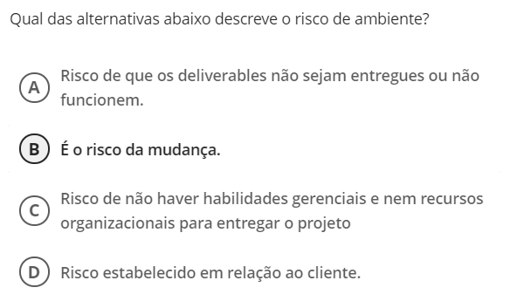

<
>
Gerenciamento de Projetos
Exercício(s)
Exercícios
Resposta:

Slide 50
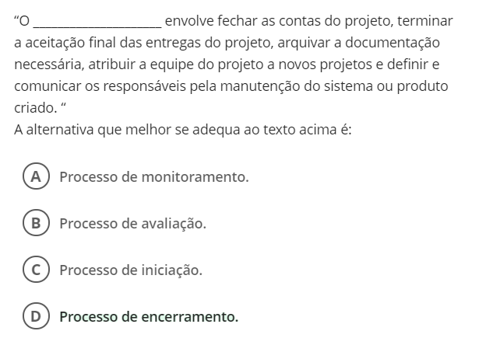

<
>
Gerenciamento de Projetos
Exercício(s)
Exercícios
Resposta:

Slide 51
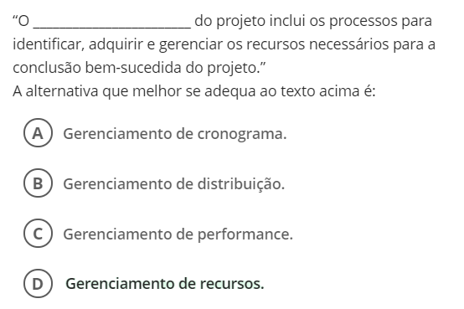
<
>
Gerenciamento de Projetos
Exercício(s)
Exercícios
Resposta:

Slide 52
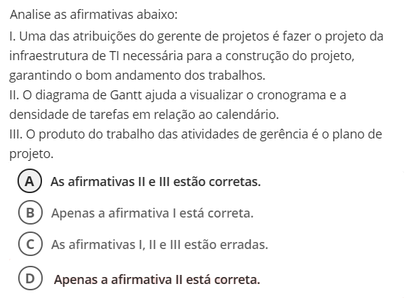
<
>
Gerenciamento de Projetos
Exercício(s)
Exercícios
Resposta:

Slide 53
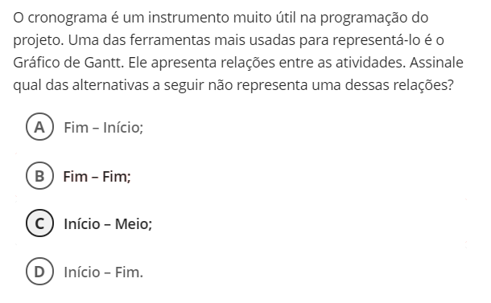
<
>
Gerenciamento de Projetos
Exercício(s)
Exercícios
Resposta:

Slide 54
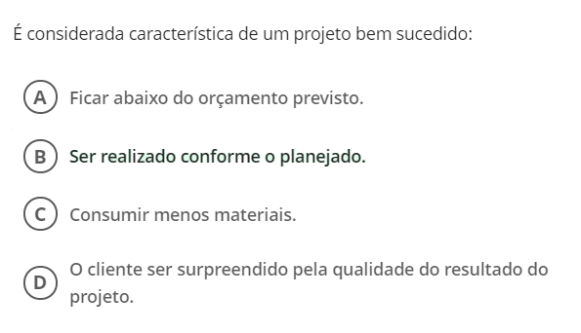

<
>
Gerenciamento de Projetos
Exercício(s)
Exercícios
Resposta:

Slide 55
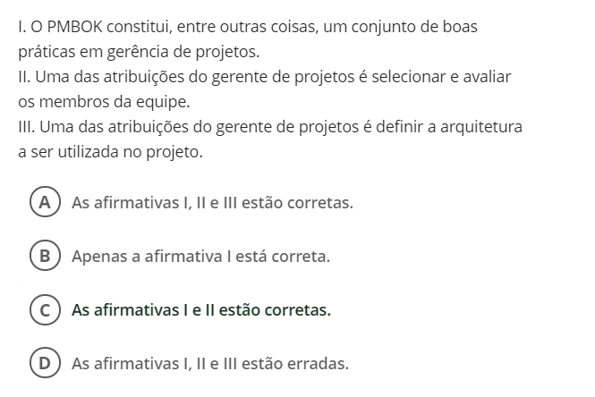

<
>
Gerenciamento de Projetos
Exercício(s)
Exercícios
Resposta:

Slide 56
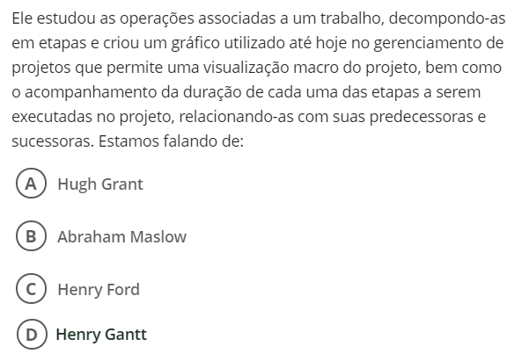
<
>
Gerenciamento de Projetos
Exercício(s)
Exercícios
Resposta:

Slide 57
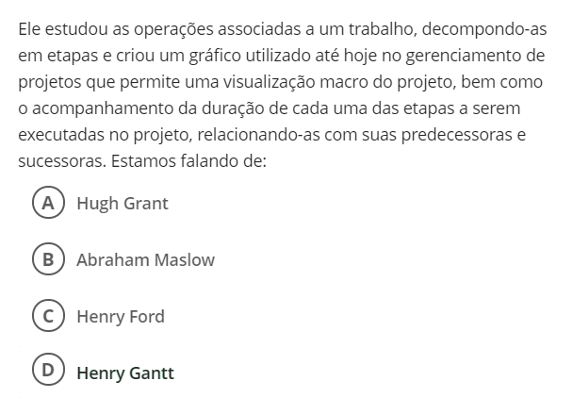

<
>
Gerenciamento de Projetos
Exercício(s)
Exercícios
Resposta:

Slide 58
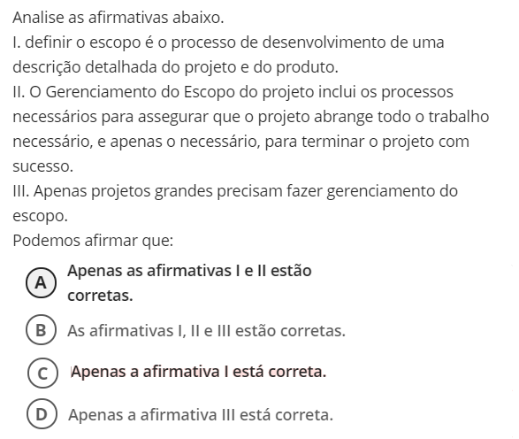

<
>
Gerenciamento de Projetos
Exercício(s)
Exercícios
Resposta:

Slide 59
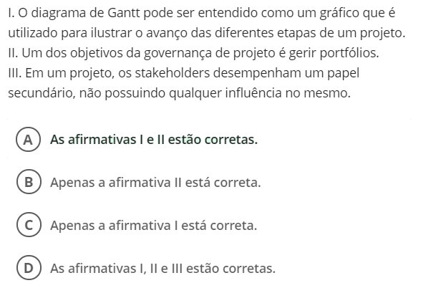
<
>
Gerenciamento de Projetos
Exercício(s)
Exercícios
Resposta:

Slide 60
<
>
Gerenciamento de Projetos
Baixe este projeto
em Java no Github.
Fim
<
>

